Slide 1

Франція
Когут Віталік
Козак Богдан
Когут Богдан10-Б
Notes:
Побувати в цій загадковій та романтичній країні мріє чи не кожен. Ми виховані на французьких комедіях і фільмах про кохання. Але що ж ми знаємо про Францію?
Основна територія цієї республіки знаходиться у Західній Європі, хоча Франції також належать острови та землі, що знаходяться на території інших держав. Французька Республіка оточена такими країнами: Люксембург, Німеччина, Бельгія, Монако, Італія, Андорра та Іспанія.
Заморські землі Франції межують з Бразилією, Сурінамі та Антильськими островами. Площа Французької Республіки складає біля 560 км кв.
Франція багато в чому була першопрохідцем. Приміром, саме Франція першою прийняла міжнародну систему одиниць. Щодо рівня економічного розвитку, то Франція займає шосте місце в світі і є лідером з ефективності праці.
Військові сили Франції поділяються на чотири департаменти: армія, військово-морський флот, військово-повітряні сили та військова поліція. Загальна кількість військовослужбовців Франції нараховує приблизно 360 000 чоловік.
Вважається, що готичне мистецтво та архітектура бароко зародилися саме у Франції. Не випадково готичне мистецтво на ранньому етапі називалося «французьким мистецтвом». Тому на території країни знаходиться так багато знаменитих на весь світ і престижних готичних шедеврів, представлених в базиліках і соборах.

Slide 2

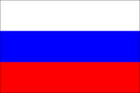
Символіка
Прапор
Герб
Своїм національним символом французи вважають Маріанну — символічний жіночий образ, який уособлює Францію.

Slide 3
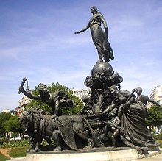
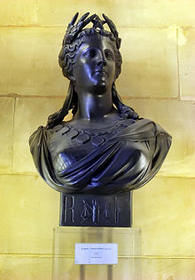
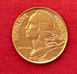
Маріанна

Slide 4
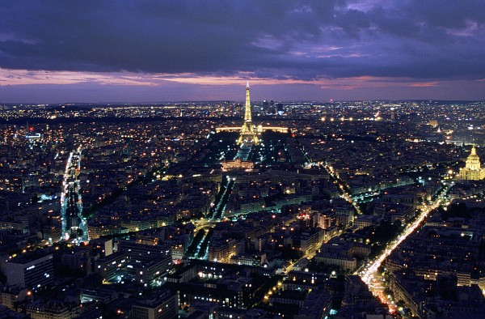
Париж столиця Франції з Хст

Slide 5
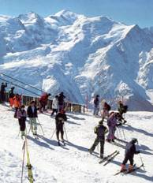
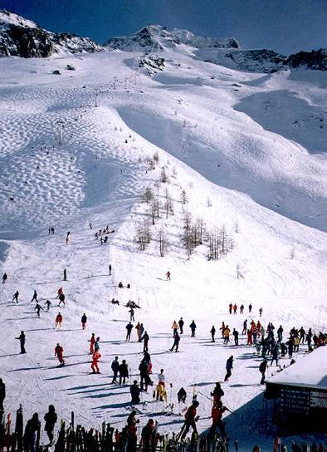
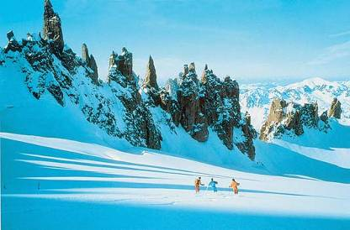
Шамоні
Гори у Франції

Slide 6
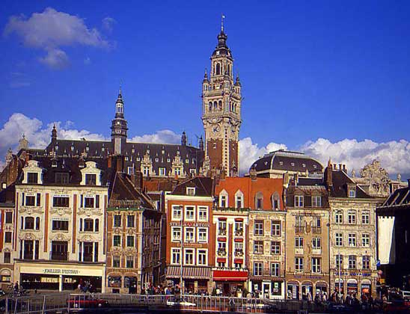
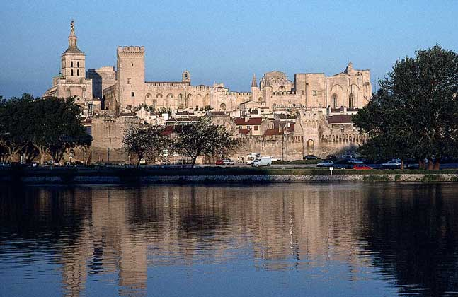
Лілль
Авіньйон

Slide 7
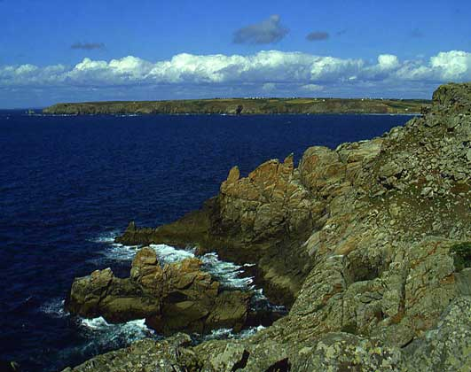
Мис Бретань

Slide 8
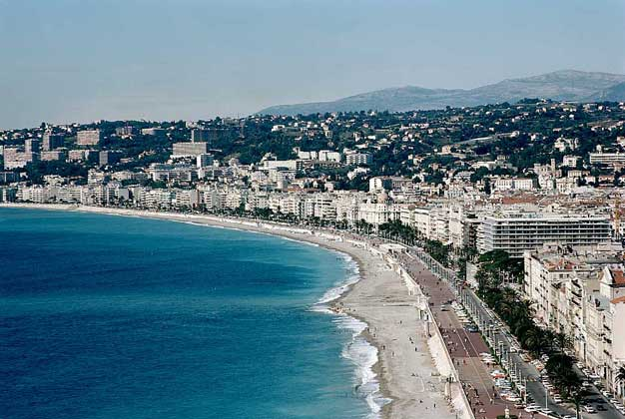
Ніцца – “столиця” лазурного берегу

Slide 9
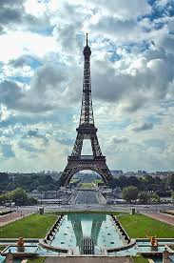
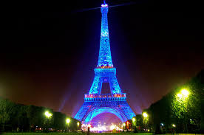
Ейфелева вежа
Будівництво 28 січня 1887 р. по 31 березня 1889

Slide 10
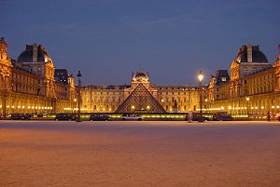
Лувр
Лувр містить понад 380 000 експонатів, з яких лише 35 000 виставлені у восьми залах загальною площею більш ніж 60 000 м²

Slide 11
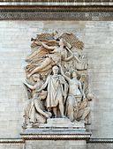
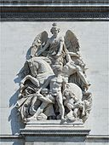
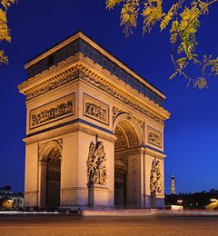
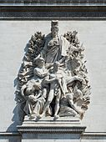
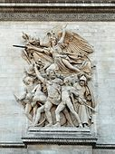
Паризька Тріумфальна Арка
Тріумф 1810
Опір 1814
Мир 1815
Марсельєза

Slide 12
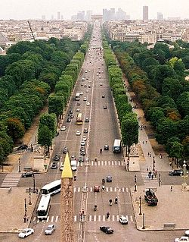
Єлисейські Поля
Ця вулиця відома на весь світ своїм буржуазним стилем і величезною кількістю шикарних магазинів. У кінотеатрах, розташованих на Єлисейських Полях часто проходять прем'єри кінофільмів за участю багатьох кінозірок.

Slide 13
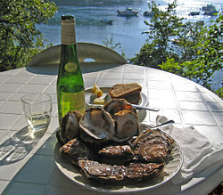
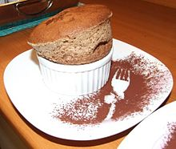
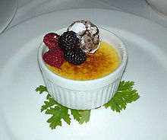
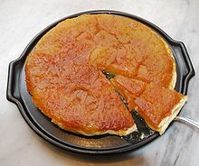
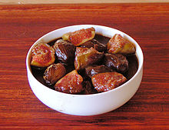
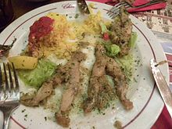
Французька кухня
Кухня Франції — це особлива частина культури держави, яку поза сумнівом оцінять любителі поїсти.
Устриці белон
Шоколадне суфле
Крем-блюре
Тарт Татен з яблуками
Фуа-гра
Жаб'ячі лапки з рисом у клярі

Slide 14
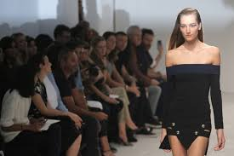
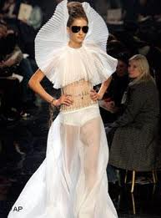
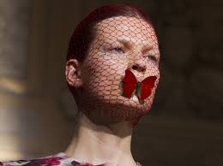
Дні високої моди
Відомі імена:
Шанель (Chanel), Діор (Dior),
Ів Сен-Лоран (Yves Saint-Laurent)

